Slide 1










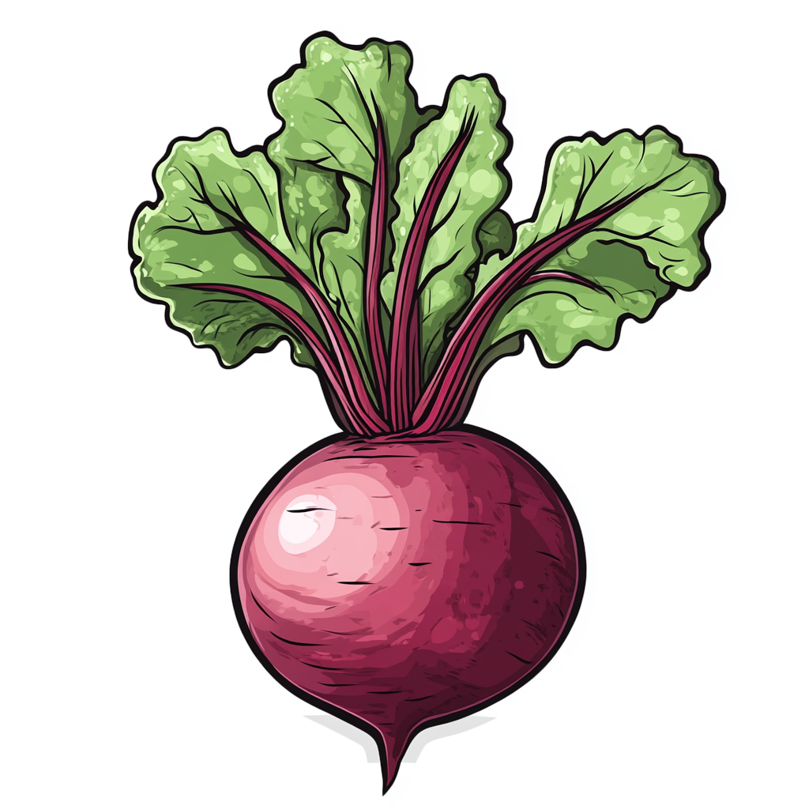


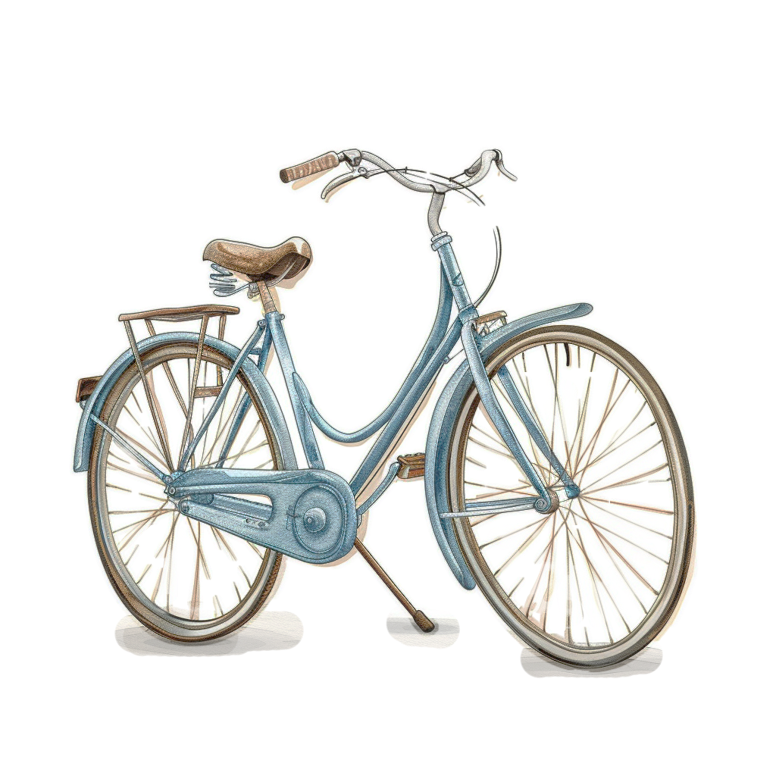


Один –
много
Назови ласково
Составь предложение
Какой?
Какая?
Какие?

